Slide 1
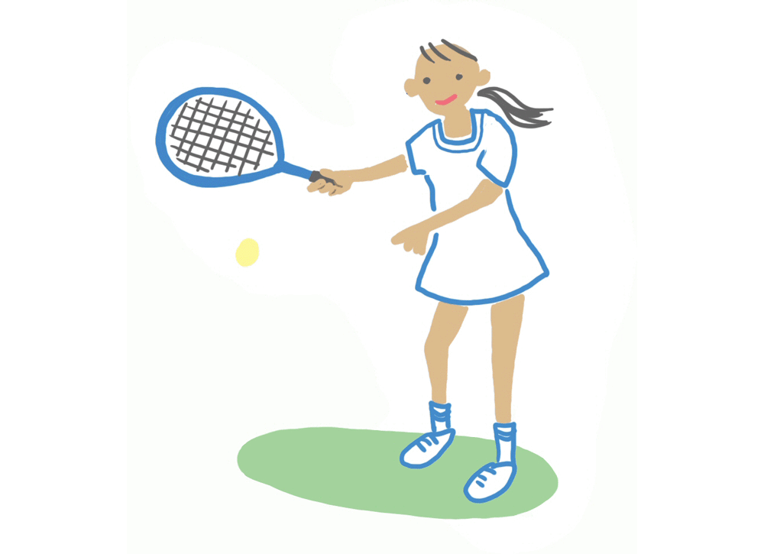

Shumi to Sukina Koto
Hobi dan kesukaan

Slide 2
Menyebutkan hobi

Slide 3




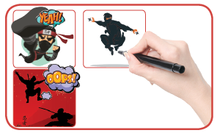
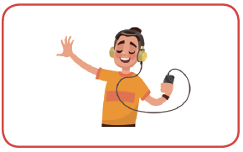


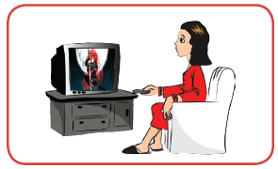
きいて いいましょう 1 Terjemahkan
1
2
3
よみます
yomimasu
かきます
kakimasu
ききます
kikimasu
4
5
6
うたいます
utaimasu
します
shimasu
みます
mimasu

Slide 4
Macam-macam hobi
Hon / Manga / Shousetsu o yomu koto = Membaca buku/komik/novel
Ongaku o kiku koto = Mendengarkan musik
Uta o utau koto = bernyanyi
Gitaa o hiku koto = bermain gitar
Dansu o suru koto = berdansa/ menari
Eiga o miru koto = menonton film
E o kaku koto = menggambar/ melukis
Shashin o toru koto = memotret (fotografi)
Ryouri o suru koto = memasak
Supootsu o suru koto = berolahraga
Yama ni noboru koto = hiking (naik gunung)
Ryokou o suru koto = travelling
Kaimono o suru koto = berbelanja
Intaanetto o suru koto = internetan
Neru koto = tidur

Slide 5
Pola kalimat
CONTOH
(Menanyakan Hobi)
A : Ali san no shumi wa nan desuka?
B : Eiga o miru koto desu.
A : (Nama) san no shumi wa nan desu ka?
B : (Menyebutkan hobi) koto desu.

Slide 6
Kaiwa
Fadli : Widya san no shumi wa nan desu ka? “Widya, hobimu apa?”
Widya : Kaimono o suru koto desu.
“Hobiku belanja/ main di Mall”
Fadli : Sou desu ka.
“Oh gitu ya”
Widya : Fadli san wa?
“Kalau kamu apa hobinya?”
Fadli : Watashi no shumi wa shashin o toru koto desu. “Hobiku fotografi”
Widya : ii desu ne!/ Sugoi desu ne!
“Oh gitu. Bagus/ Keren ya!”
: Kondo oshiete kudasai!
“lain kali ajari aku ya!”

Slide 7
Kaiwa untuk hobi yang sama
Rama : Wanda san no shumi wa nan desu ka “Wanda, hobimu apa?”
Wanda : uta o utau koto desu.
“Hobiku bernyanyi”
Rama : Hee, Sou desu ka. Watashi mo desu!
“hee begitu ya, saya juga loh!”
Wanda : ii desu ne! jyaa, kondo isshoni simashou
“Bagus! Kalau begitu lain kali mari kita lakukan (menyanyi) bersama”

Slide 8
Menyebutkan kesukaan

Slide 9
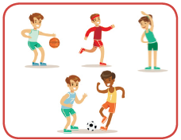


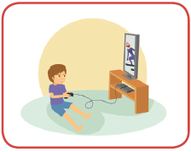
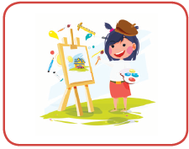
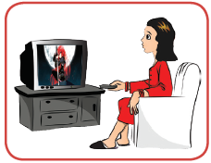
きいて いいましょう 1① terjemahkan
1
2
3
スポーツ
supootsu
どくしょ
dokusho
おんがく
ongaku
4
5
6
ゲーム
geemu
え
e
アニメ
anime

Slide 10




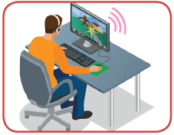
きいて いいましょう 1② terjemahkan
7
8
サッカー
sakkaa
マンガ
manga
9
10
11
ロック
rokku
インターネット
intaanetto
オンラインゲーム
onrain geemu

Slide 11
Pola kalimat
CONTOH
(Menanyakan Kesukaan)
A : Nani ga suki desuka?
B : Supootsu ga suki desu.
A : Nani ga suki desu ka?
B : (Kesukaan) ga suki desu.

Slide 12

supootsu
olahraga

Slide 13
OLAHRAGA | ARTI
Sakkaa | Sepak bola
Tenisu | Tenis
Bareebooru | Voli
Basukettobooru | Basketball
Booringgu | Bowling
Jyoginggu | Joging
Marason | Maraton
Suiei | Berenang
Yakyuu | Baseball
Pinpon | Pingpong
Badominton | Badominton

Slide 14
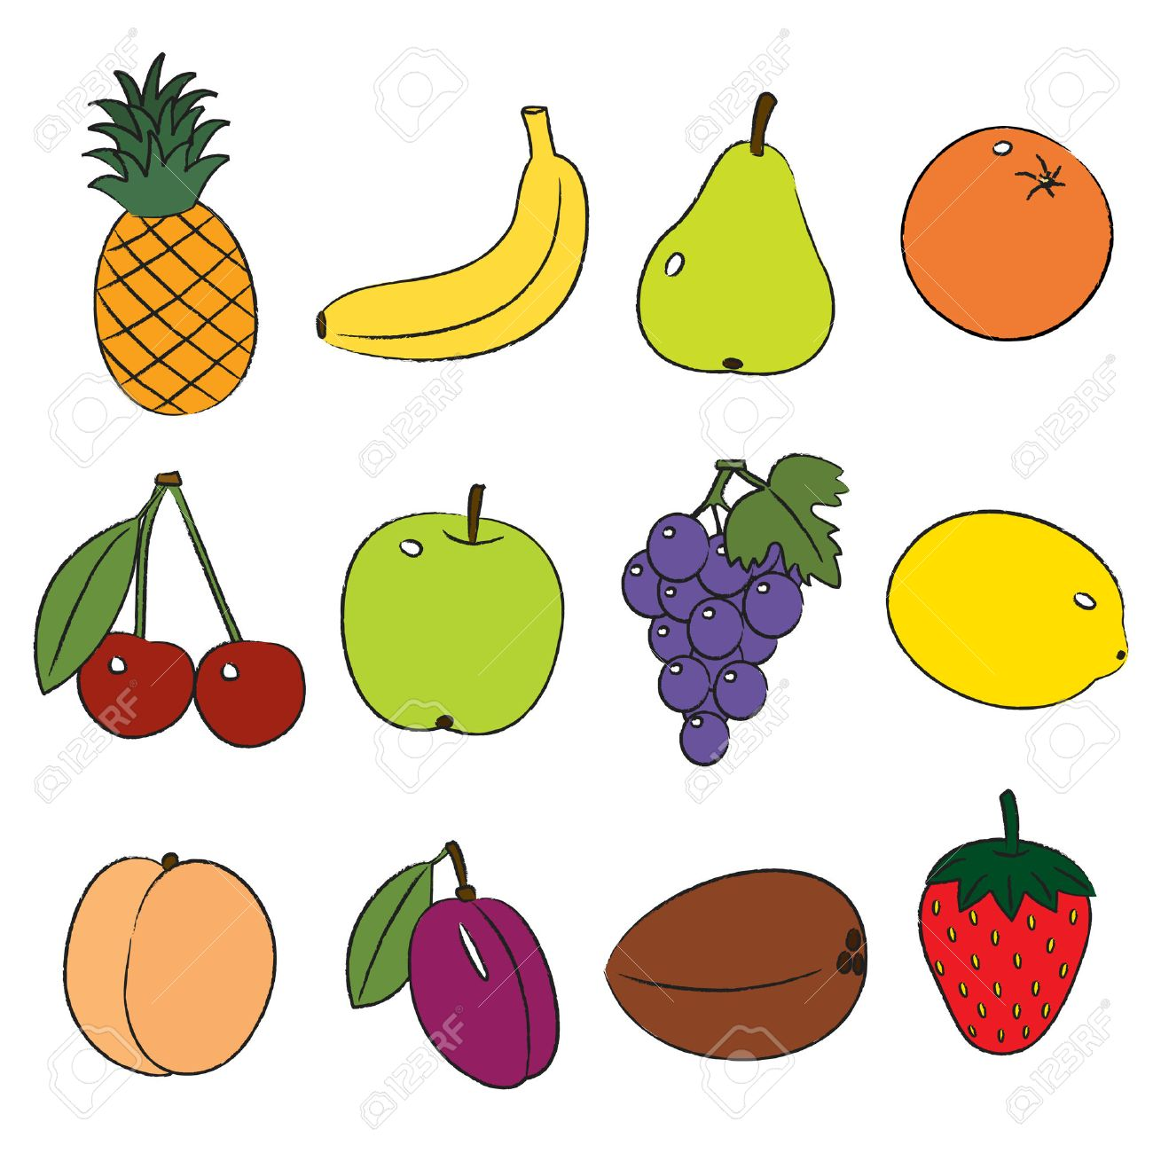
kudamono
Buah-buahan

Slide 15
BUAH | ARTI
Mikan | Jeruk
Suika | Semangka
Banana | Pisang
Papaiya | Pepaya
Painappuru | Nanas
Dorian | Durian
Budou | Anggur
Ichigo | Strawberry
Meron | Melon
Ringo | Apel

Slide 16

ONGAKU
MUSIK

Slide 17
MUSIK | ARTI
Jazu | Jazz
Kurashikku | Klasik
Rokku | Rok n roll
Fooku songgu | Lagu Rakyat
Dandutto | Dangdut
Kuronchon | Keroncong
Gamuran Ongaku | Musik Gamelan
Enka | Keroncong Jepang
Poppu | Pop

Slide 18

eiga
film

Slide 19
FILM | ARTI
Komedii eiga | Film Komedi
Horaa eiga | Film Horor
Akushon eiga | Film Action
Dokyumentarii eiga | Film Dokumenter
Sensou eiga | Film Perang
Anime eiga | Film Kartun/ Animasi
Renai eiga | Film Romantis

Slide 20
CONTOH 1
(Menanyakan “Suka olahraga apa?”)
A : B- san wa, donna supootsu ga suki desu ka?
“Suka olahraga apa?”
B : Watashi wa sakkaa ga suki desu. A- san wa?
“Saya suka sepak bola. Kalau kamu?”
A : Watashi wa tenisu ga suki desu.
“Saya suka tenis.”
A : Donna (olahraga) ga suki desu ka?
B : (Jenis olahraga) ga suki desu.

Slide 21
CONTOH 2
(Menyebutkan “Suka, Biasa saja, Tidak suka”)
JAWABAN
Ya : Hai, suki desu. “Suka”
Hai, totemo suki desu. “Sangat suka”
Hai, daisuki desu. “Sangat suka”
Biasa saja : Maamaa suki desu.
Tidak : iie, amari suki dewa arimasen.
“Tidak begitu suka”
iie, kirai desu. “Benci”
iie, daikirai desu. “Sangat benci”
Kal. Tanya : …san wa (jenis olahraga) ga suki desu ka?

Slide 22
Tambahan Pola Kalimat
MENANYAKAN HAL YANG PALING DISUKA
A : Supootsu no naka de nani ga ichiban suki desu ka?
“Di antara semua olahraga, paling suka apa?”
B : Jyoginggu ga ichiban suki desu.
“Aku paling suka jogging”
MEMILIH DI ANTARA 2 HAL
A : Poppu to Jazzu to dochira ga suki desu ka?
“Lebih suka musik pop atau jazz?”
B : Poppu no hou ga suki desu. (Bila salah satu suka)
B : Dochira mo suki desu. (Bila kedua-duanya suka)
B : Dochira mo suki dewa arimasen. (Dua2 nya gak suka)

Slide 23
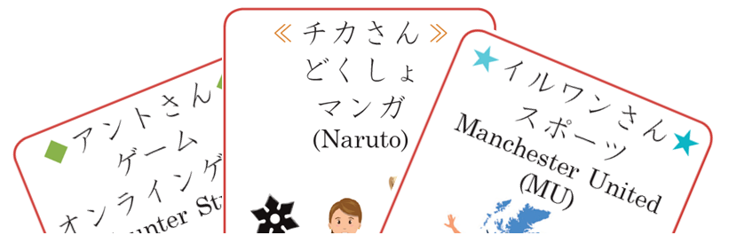
ききましょう
TULIS TEKS DIALOG YANG DIDENGARKAN, BESERTA ARTINYA
Dengarlah presentasi poster berikut. Pilih poster yang sesuai dengan presentasi yang dimaksud!
1
2
3

Slide 24


はなしましょう terjemahkan
（エコさん） 、しゅみは なんですか。
( Eko-san ), shumi wa nan desu ka.
Anime o (miru koto desu).
Sou desu ka. (Donna) anime ga suki desu ka.
(Doraemon) ga suki desu.
そうですか。
Sou desu ka.

